Slide 1

Разработка эталонов в области ионизирующих излучений
С.В.Коростин
ООО «НТЦ Амплитуда»
Научно-техническая конференция «Ядерное приборостроение. Актуальные вопросы разработки, производства, эксплуатации. Метрология ионизирующих излучений»
22-24 октября, Сочи

Slide 2
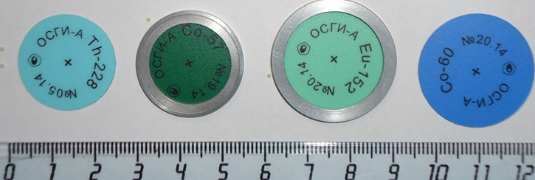
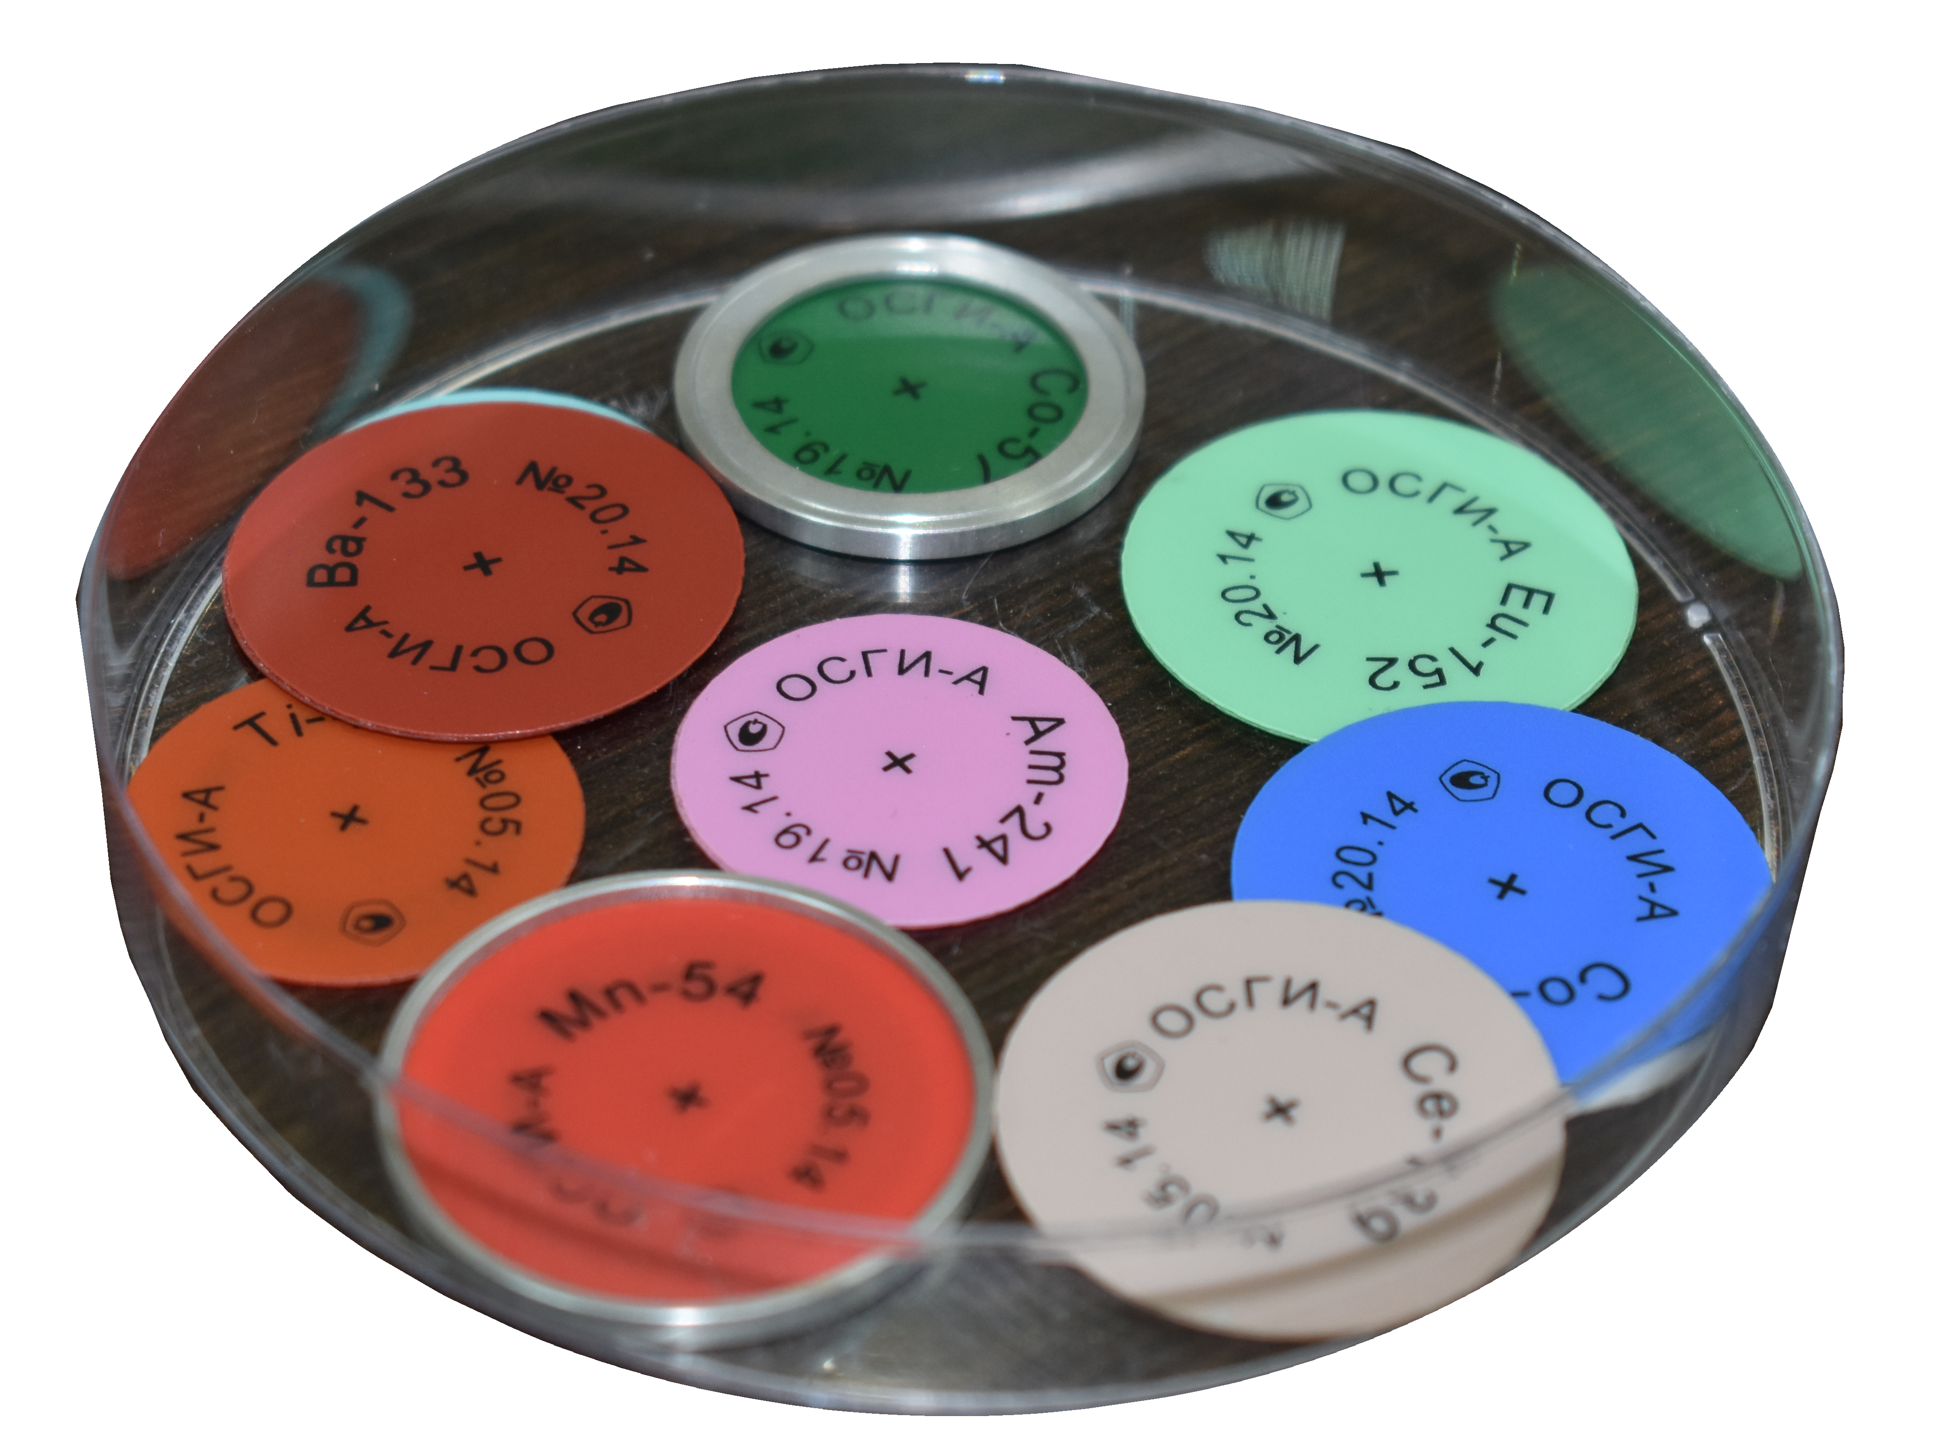
Эталоны в области спектрометрии и радиометрии
Источники фотонного ионизирующего излучения радионуклидные закрытые ОСГИ-А RU.С.38.001.А №56599
Особенности конструкции:
Диаметры: 25 и 29 мм;
Исполнение корпусное (с кольцом) и бескорпусное (без кольца –толщина 0,3 мм);
Маркировка – крупный шрифт с отметкой центра;
Цветовая маркировка радионуклидов.

Slide 3
ОСГИ-А
Рабочие условия эксплуатации по ГОСТ 25926-90:
Соответствует классу прочности С23222 по ГОСТ 25926-90.
Воздействующий фактор | Степень жесткости воздействия | Рабочие условия эксплуатации
Температура окружающего воздуха | 2 | от минус 50 °С до плюс 50 °С
Относительная влажность | 1 | до 98 % при температуре 30 °С
Давление | 3 | от 25 до 500 кПа
Удар | 1 | максимальное ускорение до 150 м/с², длительность импульса до 30 мс;
Синусоидальная вибрации | 1 | диапазон частот от 5 до 50 Гц, амплитуда ускорения от 5 до 50 м/с²
Прокол | 2 | 1 г с высоты 1 м

Slide 4
ОСГИ-А
Особенности применения
Работа в «близких» геометриях
Использование в фантомах
«Радионуклидный коструктор»
многореперный рабочий эталон на основе комплекта источников ОСГИ-А (толщина каждого источника 0,4мм)

Slide 5
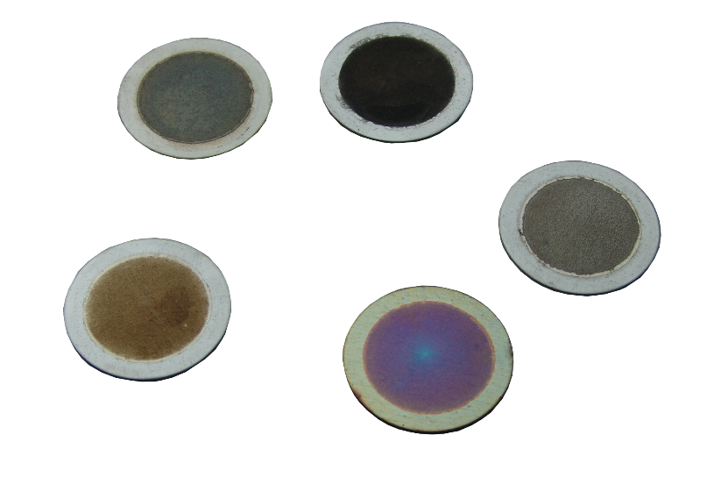


Плоские источники альфа- и бета-излучений
(1-6)С0, (1-6)П9, ОСАИ
ОСАИ
Радионуклидный состав определяется техническим заданием (U прир., Pu-238, Pu-239, Am-241, Th-228, Th-232, Ra-226 и т.д.)
Активность источника до 200 Бк
Покрытие нанопленкой TiO₂ (от 100 до 200 нм)
Равновесность ДПР Ra-226 – не менее 96%
Калибровка для аттестации в качестве рабочих эталонов
П9 (все типоразмеры)
Активность источника определяется техническим заданием (до 20 МБк)
Покрытие нанопленкой TiO₂ (от 100 до 200 нм)
Равномерность распределения радионуклида не менее 95 %
Калибровка для аттестации в качестве рабочих эталонов
С0
Активность источника источника определяется техническим заданием (до 250 МБк)
Равномерность распределения радионуклида не менее 95 %
Покрытие – токопроводящий полимер (17 мг/кв.см)
Калибровка для аттестации в качестве рабочих эталонов

Slide 6
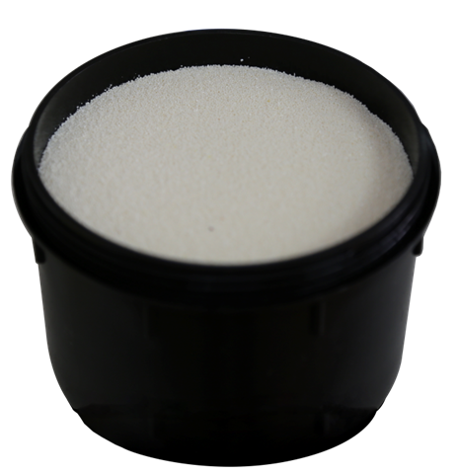
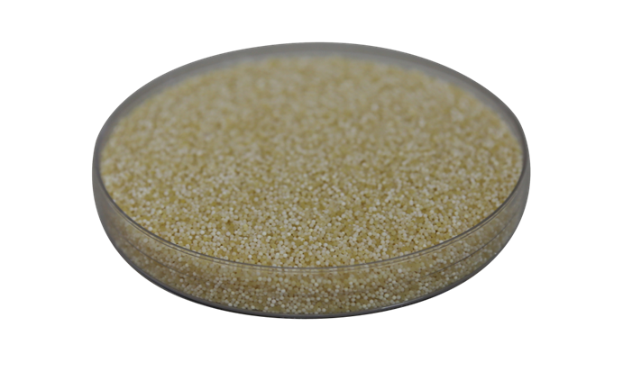
Объемные источники
Рабочие эталоны
1. Размеры гранул: 0,1 – 3 мм
2. Плотность: 0,01 до 1,8 г/см³
3. Радионуклиды:
Am-241; Pu-241; Сs-137; Sr-90; ЕРН;
(Cd-109, Ce-139, Am-241);
(Ba-133, Co-60, Cs-137) и др.
4. Технология «Атомы в кристаллах»: Am-241
Ra-226 (неравновесность по Bi214/Pb214 не
более 3 %; для сравнения - неравновесность
в смолах ~10%)

Slide 7
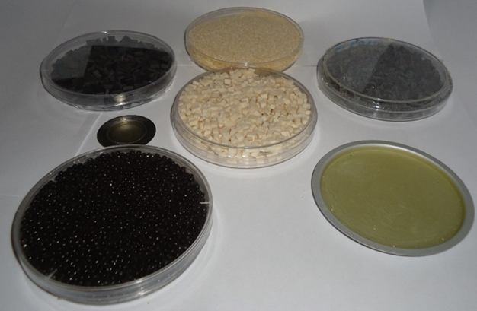
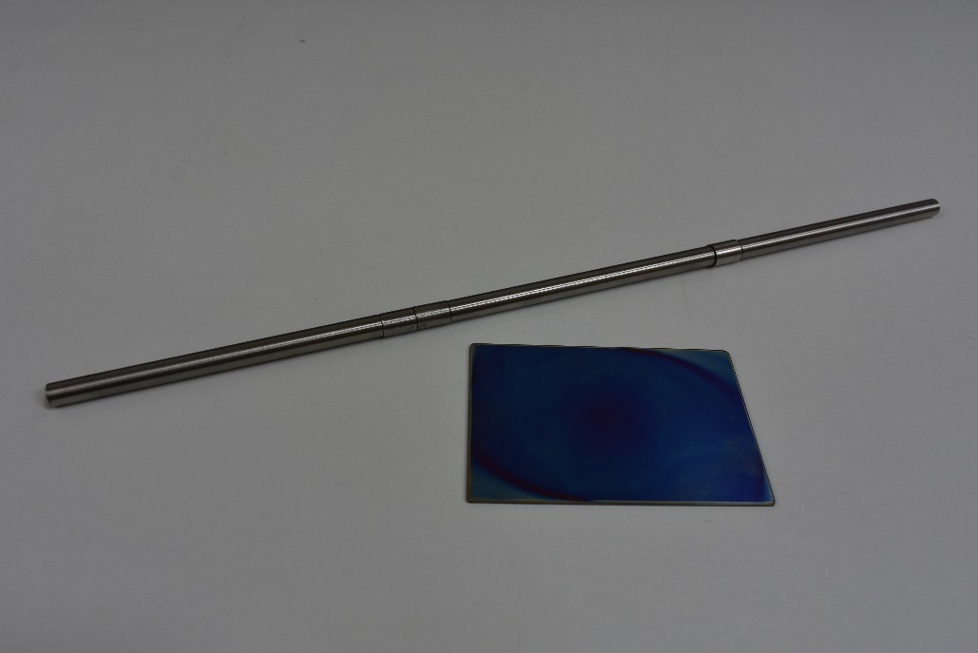
Источники специального назначения -имитаторы
Имитаторы счетных образцов, фильтров, ТВЭЛ, ТВС и пр.
000
Имитаторы счетных образцов
Имитаторы поверхностной загрязненности ТВЭЛ и ТВС

Slide 8
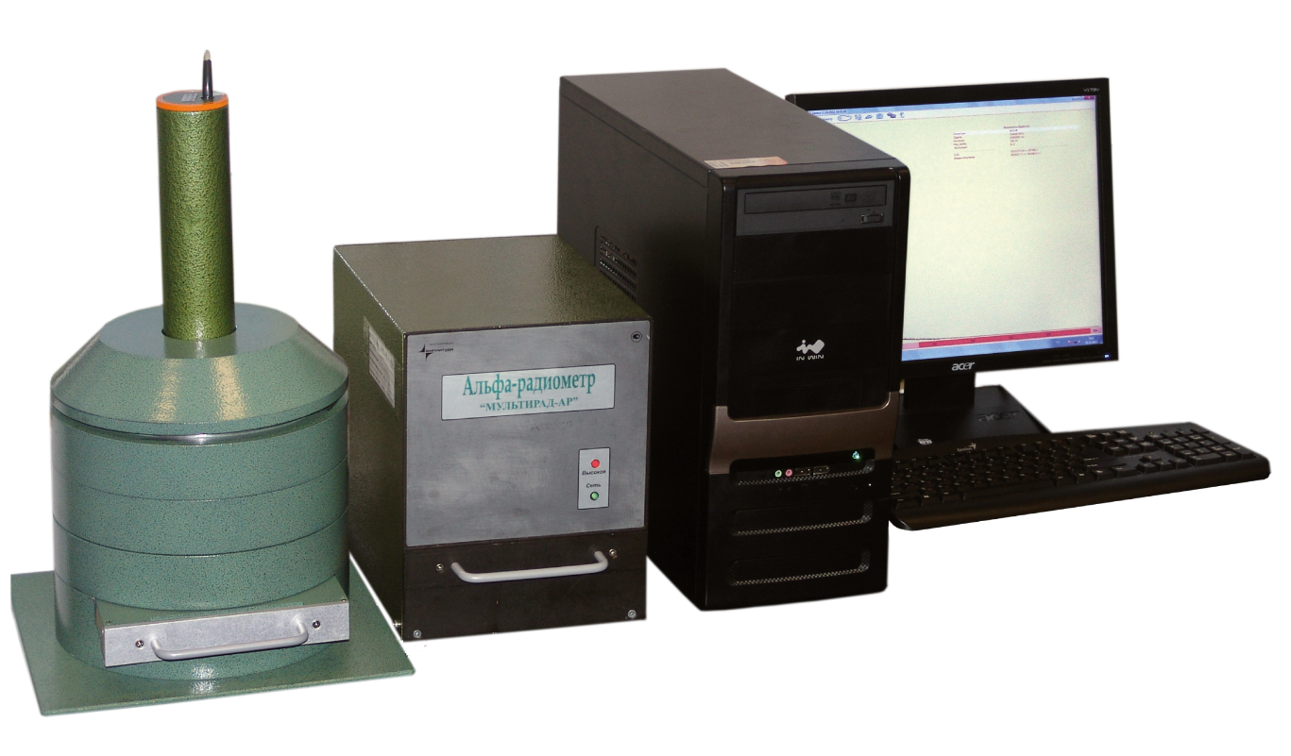
Установка для поверки плоских источников бета и альфа-излучений
Назначение:
Поверка и калибровка радиометрических источников альфа- и бета-излучения типа П9, У4, У8, С0 различных типоразмеров (от 1 до 6), в
Реализует принципы измерения по ГОСТ 8.581-2003 и ГОСТ 8.582-2003
Доверительная относительная погрешность аттестации источников при доверительной вероятности 0,95%:не более 4%
Диапазон измеряемой активности (потока альфа- и бета частиц): 4 – 10⁹ Бк (1/с)
Возможность использования в качестве компаратора
Протоколирование результатов измерений
Перспективы –
Расширение на гамма-излучающие радионуклиды

Slide 9
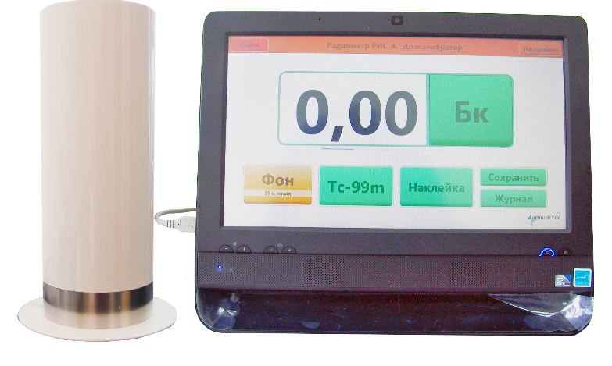
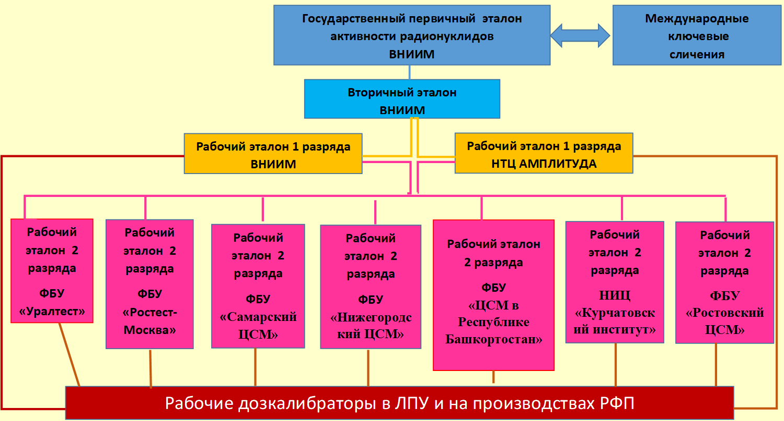
Ионизационные камеры колодцевого типа РИС-А «Дозкалибраторы»
1 МБк – 3,7·10¹¹ Бк РЭ 1р (5,5·10¹² Бк РЭ 2р)
Перспективы – расширение до диапазона 10 кБк

Slide 10
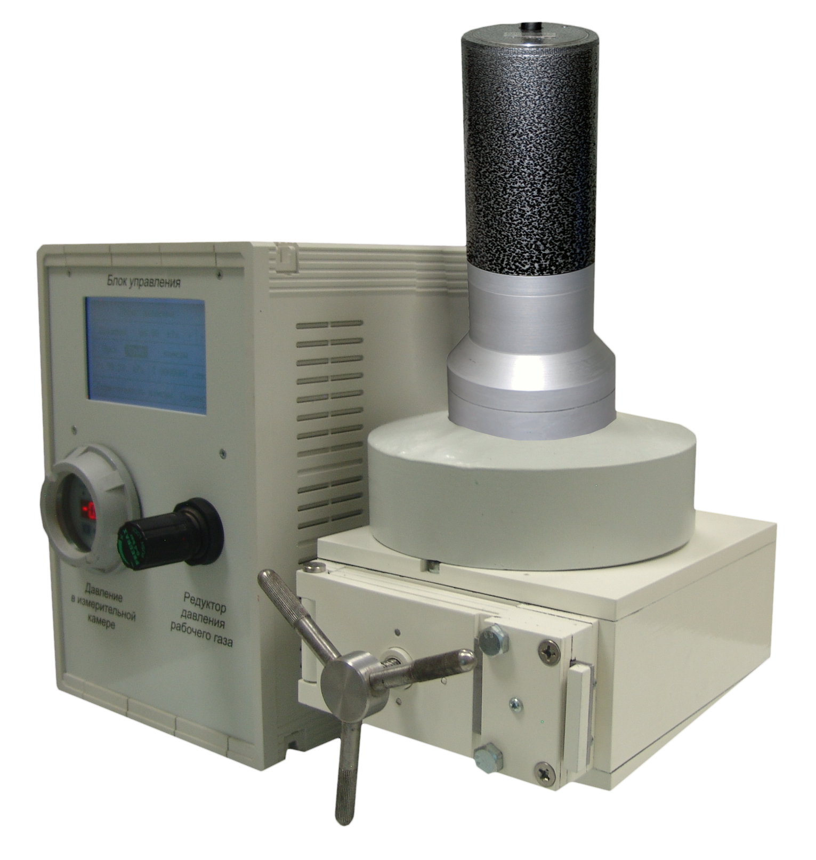
Оборудование для реализации метода совпадений
(входит в состав ГЭТ 6-2016)

Slide 11
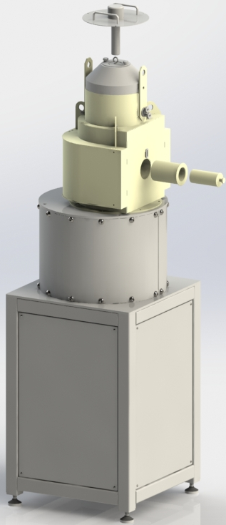
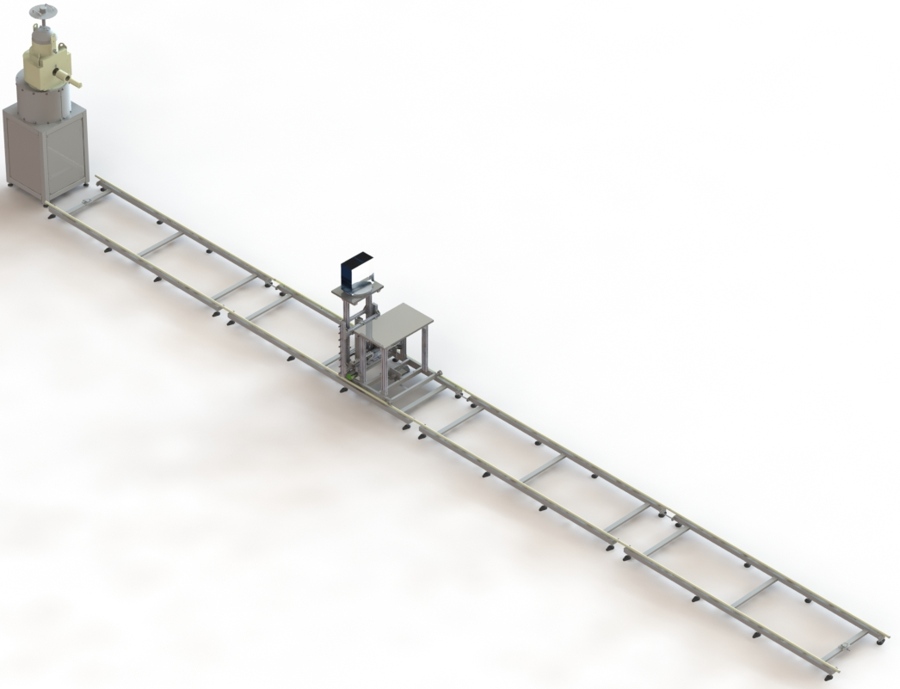
Установки поверочные УПГД-02А «Фотон» до 1 Зв/ч и УПГД-03А «Фотон-2» до 30 Зв/ч
Наличие перегрузочного устройства
при отключении питания установка автоматически переходит в режим «хранение источников», что гарантирует безопасность персонала
возможность управления установкой дистанционно по сети Ethernet (выбор источника, движение инструментального столика и т.д.) позволяет значительно снизить дозовые нагрузки на персонал
Проектирование и строительство / доработка
радиационно- защитного помещения

Slide 12
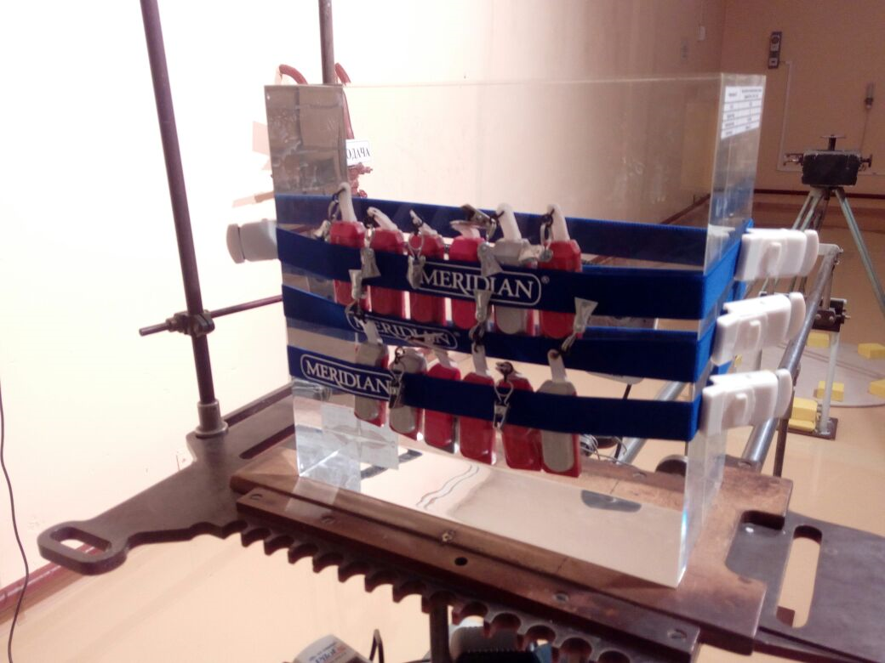
Модернизация действующих поверочных установок, включая дооснащение фантомами
Фантомы ПММА по ISO 4037-3-2013

Slide 13
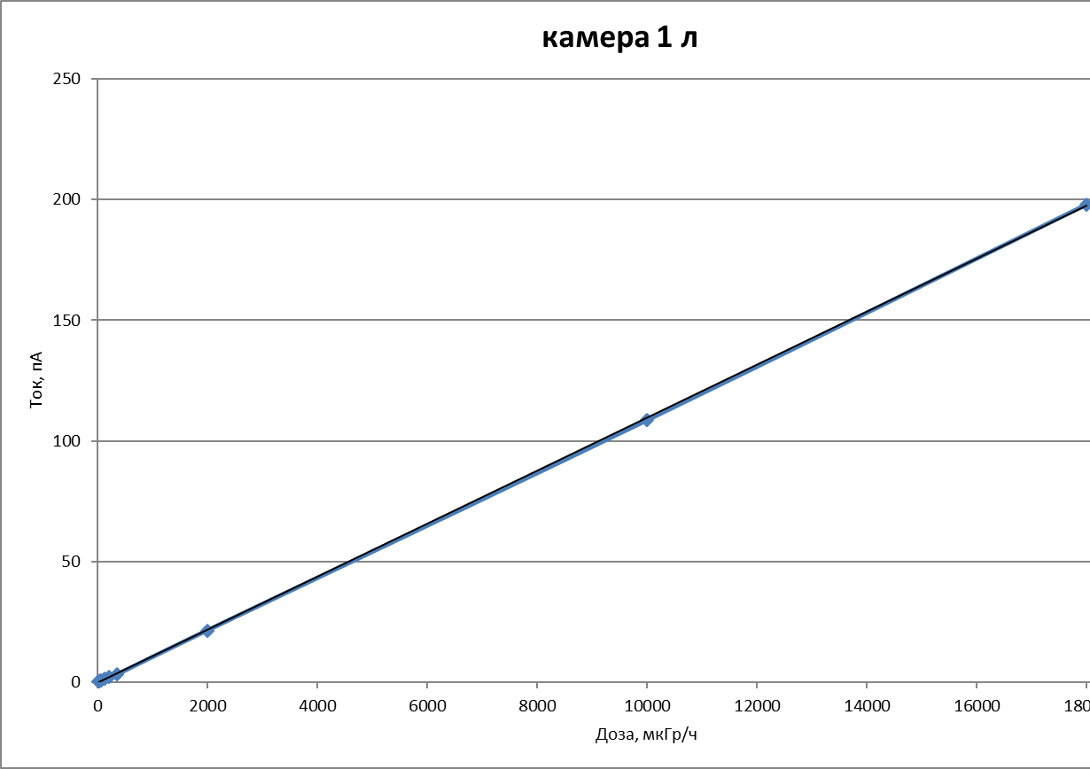
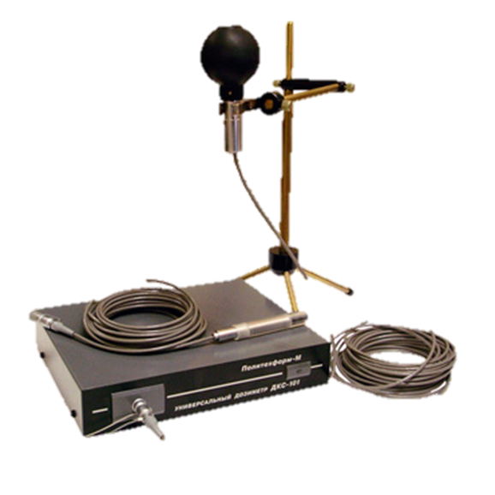
Ионизационные камеры
(1 л , 0,6 см³)

Slide 14
Основные принципы разработки эталонов
Прослеживаемость к Государственным первичным эталонам
Калибровка
Моноуклидный состав ИИИ - РЭ
Проблема –запросы источников – рабочих эталонов для МРК

